Slide 1
Elementi i kriteriji za upis u srednju školu (opis srednjih škola grada bjelovara – prikazani podaci se odnose na upise 2019. godine)
Pripremila: Martina Sinković, stručni suradnik socijalni pedagog

Slide 2
sadržaj
Elementi važni za upis
Opis srednjih škola
Savjeti

Slide 3
1.
Elementi važni za upis

Slide 4
Elementi upisa
👉
računaju se prosjeci svih zaključnih ocjena svih nastavnih predmeta na dvije decimale od 5. do 8. razreda
kod trogodišnjih programa ne utvrđuje se minimalni bodovni prag, dok se kod četverogodišnjih može utvrditi
u školama u Bjelovaru postoje:
trogodišnji programi
četverogodišnji programi
petogodišnji programi (smjer u Medicinskoj školi Bjelovar - medicinska sestra opće njege/medicinski tehničar opće njege)

Slide 5
Elementi upisa
trogodišnji programi – zaključne ocjene 7. i 8. razreda iz nastavnih predmeta: hrvatski jezik, engleski jezik i matematika, a uz to se računaju prosjeci i svih zaključnih ocjena svih nastavnih predmeta na dvije decimale od 5. do 8. razreda - najviše 50 bodova!
četverogodišnji programi – zaključne ocjene 7. i 8. razreda iz nastavnih predmeta: hrvatski jezik, engleski jezik i matematika, a uz to se računaju i prosjeci svih zaključnih ocjena svih nastavnih predmeta na dvije decimale od 5. do 8. razreda, tri nastavna predmeta iz Popisa predmeta posebnog važnih za upis - najviše 80 bodova!

Slide 6
Što ti može donijeti dodatne bodove? 📖 🏃
državna natjecanja u znanju i međunarodna natjecanja – dobivaš dodatne bodove za osvojeno jedno od prva 3 mjesta
provjera ispitivanja posebnih znanja, vještina, sposobnosti i darovitosti
državna natjecanja školskih sportskih klubova za osnovne škole – dobivaš dodatne bodove za osvojeno jedno od prva 3 mjesta
ukoliko spadaš u skupinu kategoriziranih sportaša

Slide 7
Posebni elementi upisa
zdravstvene teškoće
otežani uvjeti obrazovanja (uzrokovani nepovoljnim ekonomskim, socijalnim ili odgojnim čimbenicima)
teškoće u razvoju

Slide 8
Dodatne upute
za određene obrazovne programe potrebna je potvrda liječnika školske medicine (ili medicine rada) o zdravstvenoj sposobnosti
sve potrebne dokumente i popis zdravstvenih kontraindikacija možeš provjeriti u Jedinstvenom popisu zdravstvenih kontraindikacija srednjoškolskih obrazovnih programa u svrhu upisa u prvi razred srednje škole

Slide 9
2.
opis srednjih škola

Slide 10
Ekonomska i birotehnička škola Bjelovar
Gimnazija Bjelovar
Glazbena škola Vatroslava Lisinskog Bjelovar
Komercijalna i trgovačka škola Bjelovar
Medicinska škola Bjelovar
Obrtnička škola Bjelovar
Tehnička škola Bjelovar
Turističko ugostiteljska i prehrambena škola Bjelovar
U ovoj prezentaciji opisane su srednje škole grada bjelovara

Slide 11
ekonomska i birotehnička škola bjelovar (podaci iz 2019. godine)

Slide 12
Što je važno znati?
ova škola nudi dva četverogodišnja programa:
ekonomist
predmet od posebne važnosti – biologija
strani jezici koje možeš slušati u školi: engleski, njemački
dodatni bodovi – natjecanje i smotra iz biologije
upravni referent
predmet od posebne važnosti – biologija
strani jezici koje možeš slušati u školi: engleski, njemački, francuski
dodatni bodovi – natjecanje i smotra iz biologije

Slide 13
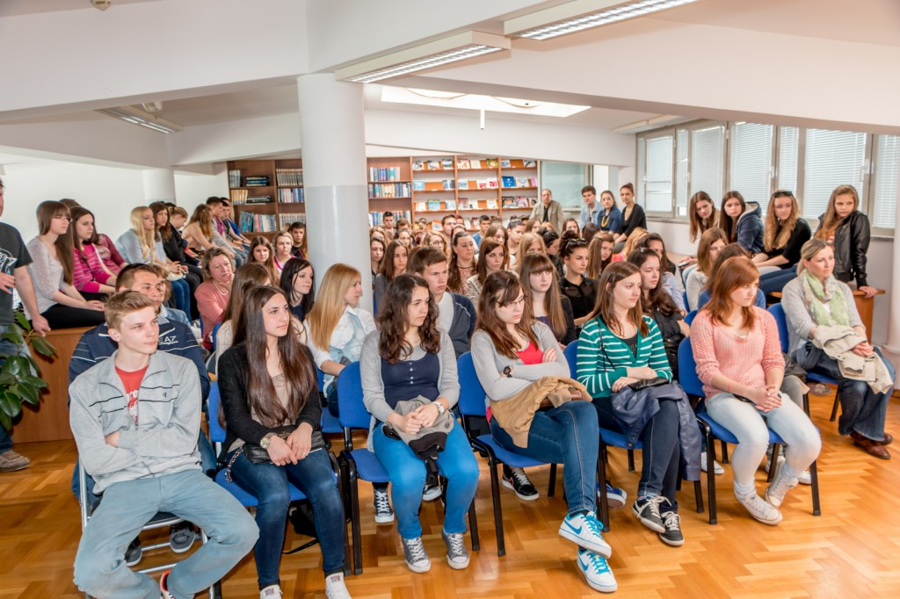
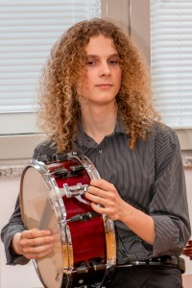
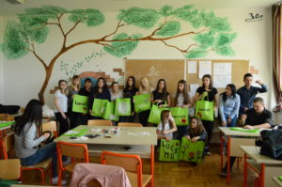
Što je važno znati?
Dan škole obilježava tradicionalno Danom otvorenih vrata – učenici mogu sudjelovati u mnoštvu sportskih, glazbenih i kreativnih aktivnosti i radionica

Slide 14
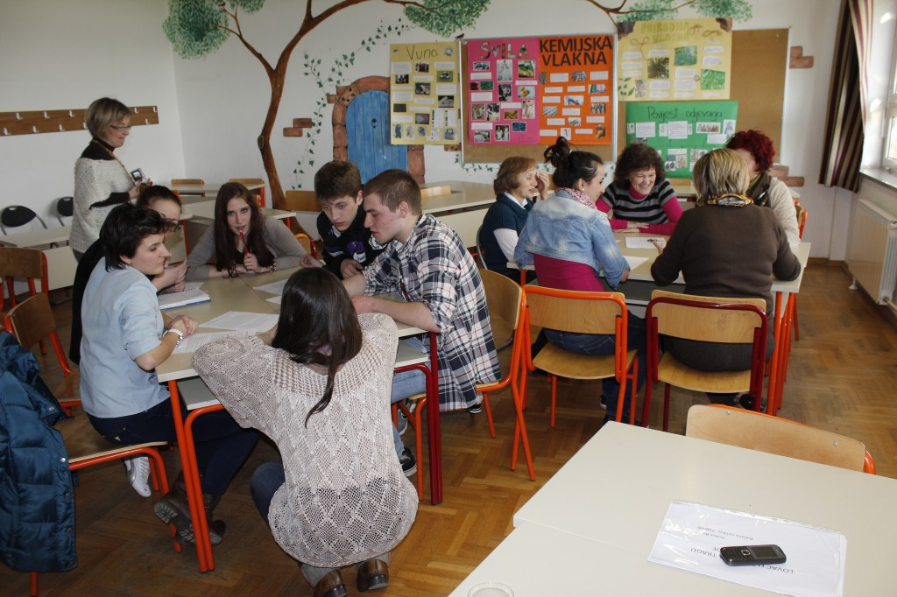
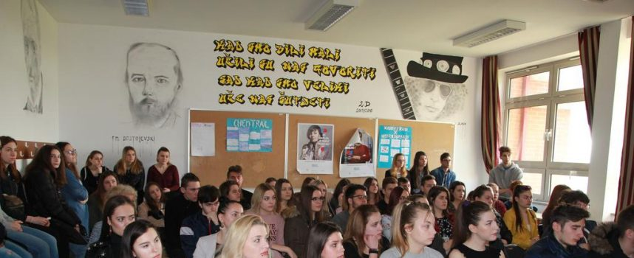
Što je važno znati?
osim Dana škole, već se tradicionalno odvijaju i Dani slobodne nastave – to su 3 dana u školskoj godini (obično u ožujku) gdje se nastava ne odvija na uobičajen način, već u školu dolaze vanjski predavači, a učenici biraju koja će od tih predavanja slušati
teme biraš prema svojim interesima!

Slide 15
gimnazija bjelovar (podaci iz 2019. godine)

Slide 16
Što je važno znati?
ova škola nudi tri četverogodišnja programa:
opća gimnazija
predmeti koji se boduju – geografija, povijest, kemija
strani jezici koje ćeš slušati u školi – engleski, njemački
dodatni bodovi – natjecanje i smotra iz kemije
prirodoslovno-matematička gimnazija
predmet od posebne važnosti – biologija, kemija, fizika
strani jezici koje ćeš slušati u školi – engleski, njemački
dodatni bodovi – natjecanje i smotra iz biologije
jezična gimnazija
predmet od posebne važnosti – biologija, povijest, geografija
strani jezici koje ćeš slušati u školi – engleski, njemački
dodatni bodovi – natjecanje i smotra iz biologije
bodovni prag iznosio je 62 boda!

Slide 17
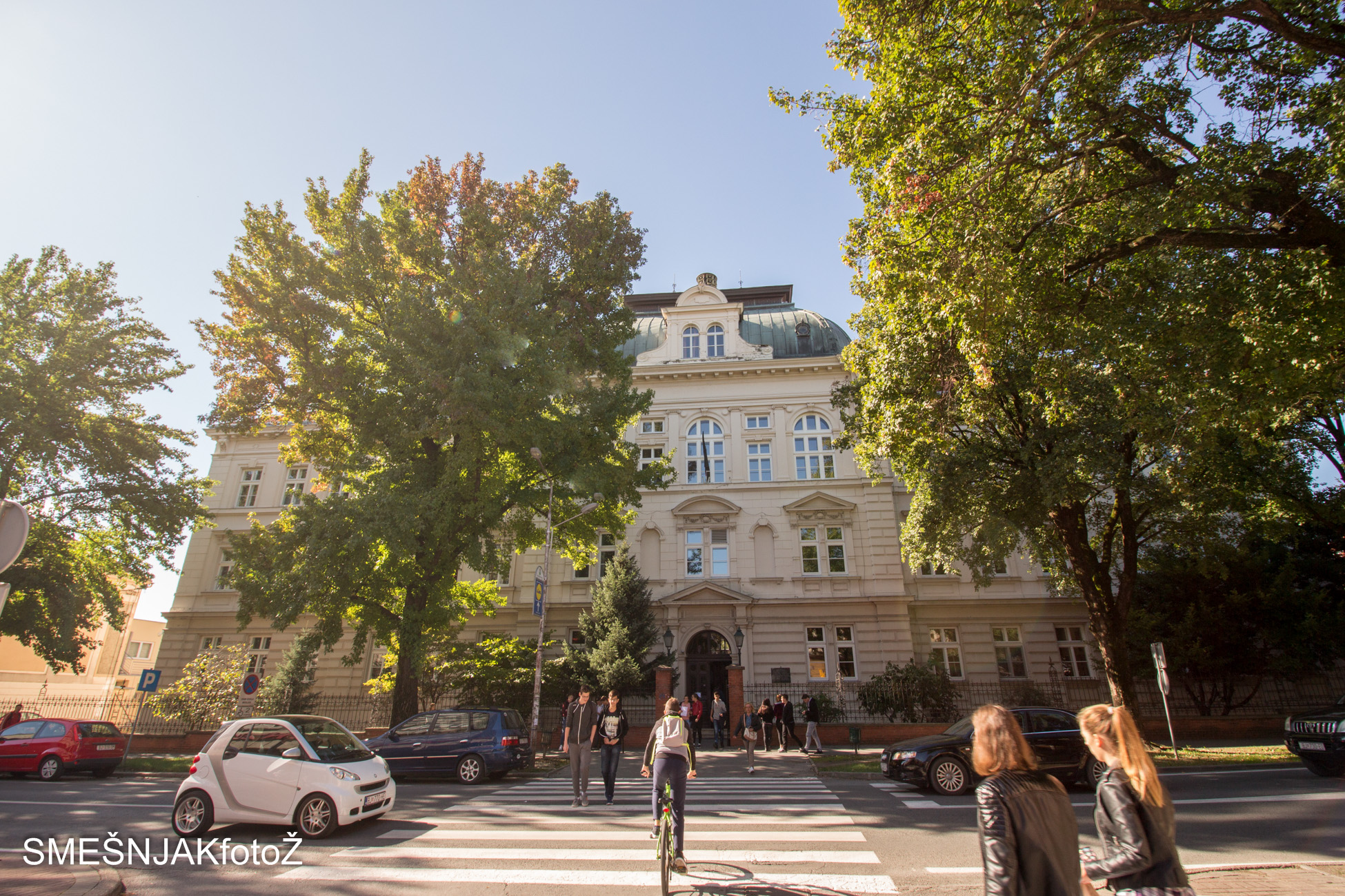
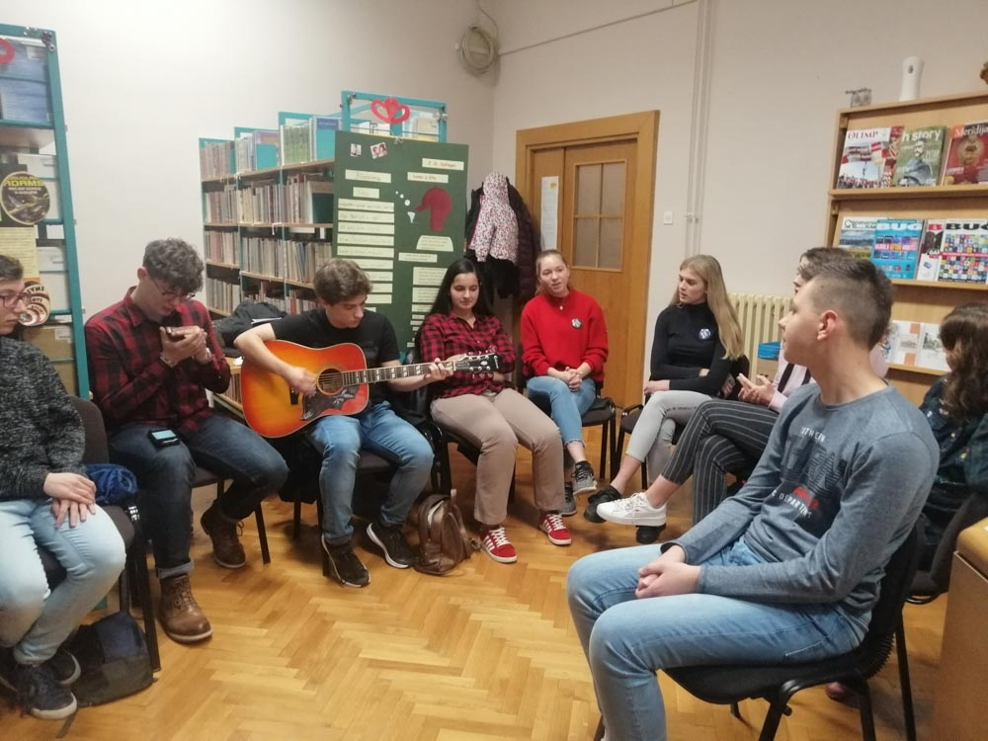
Što je važno znati?
u školi se često obilježavaju važni dani i provode se kreativne radionice

Slide 18
glazbena škola vatroslava lisinskog bjelovar (podaci iz 2019. godine)

Slide 19
Što je važno znati?
ova škola nudi razne programe prema grupama srodnih predmeta i instrumenata:
strukovni odjel KLAVIRSKI za instrumente: klavir, harmonika, udaraljke, solo pjevanje
strukovni odjel GUDAČKI za instrumente: gitara, tambura (bisernica i brač), violina, viola, violončelo
strukovni odjel PUHAČKI za instrumente: oboa, flauta, klarinet, saksofon, rog, truba, trombon, tuba
strukovni odjel TEORIJSKI
link na prošlogodišnju prijavnicu - https://lisinski-bj.hr/wp-content/uploads/2016/06/Prijavnica-univ-I.-sr.pdf

Slide 20
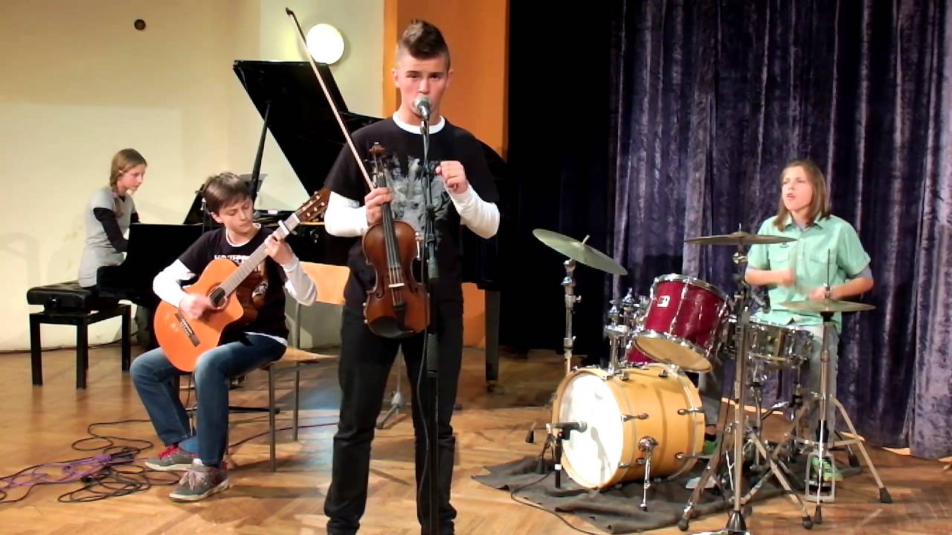
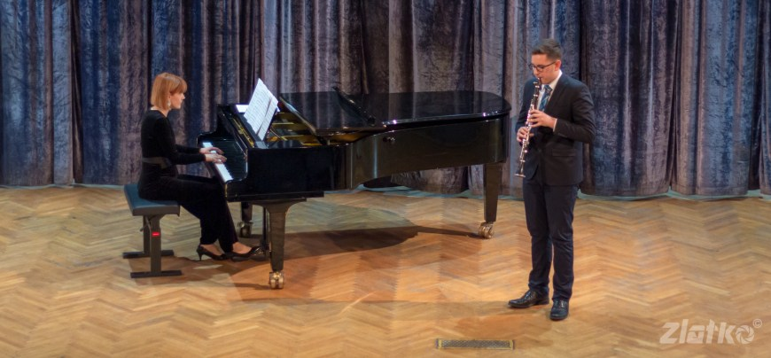

Slide 21
komercijalna i trgovačka škola bjelovar (podaci iz 2019. godine)

Slide 22
Što je važno znati?
ova škola nudi dva programa:
komercijalist (4 godine)
predmet od posebne važnosti – tehnička kultura
strani jezici koje ćeš slušati u školi: engleski, njemački
dodatni bodovi – natjecanje mladih tehničara
prodavač (3 godine)
za ovaj smjer nema predmeta od posebne važnosti
strani jezici koje možeš slušati u školi: engleski, njemački

Slide 23
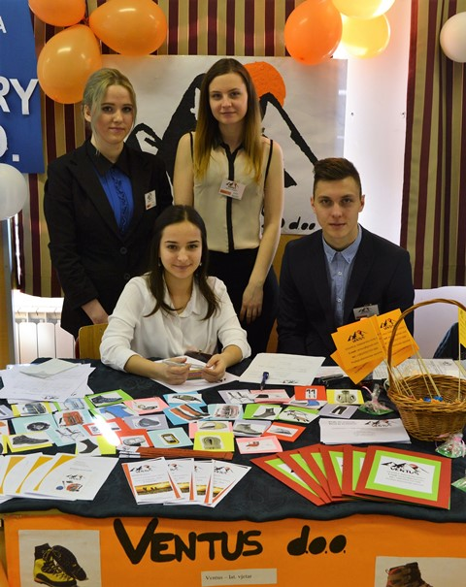
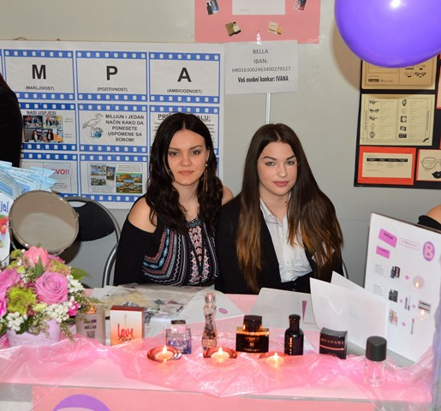
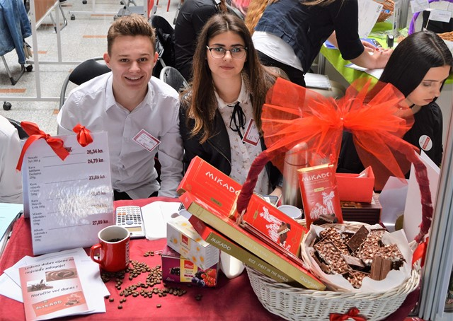
i ova škola, kao i ostale, sudjeluje i organizira razne projekte
jedan od poznatijih su vježbeničke tvrtke, gdje se učenici imaju prilike okušati kako bi se sami snašli u poduzetničkim vodama – vode svoje tvrtke i tako - posluju

Slide 24
medicinska škola bjelovar (podaci iz 2019. godine)

Slide 25
Što je važno znati?
ova škola nudi dva programa:
farmaceutski tehničar (4 godine)
predmet od posebne važnosti – fizika
strani jezici koje možeš slušati u školi: engleski, njemački
dodatni bodovi – natjecanje iz fizike
bodovni prag iznosio je 60 bodova
medicinska sestra opće njege/medicinski tehničar opće njege (5 godina)
predmet od posebne važnosti – fizika
strani jezici koje možeš slušati u školi: engleski, njemački
dodatni bodovi – natjecanje iz fizike
bodovni prag iznosio je 55 bodova
u školi se ponekad (ovisno o upisnoj godini i kako odluči škola) mogu upisati i drugi smjerovi:
dentalni tehničar
fizioterapeutski tehničar
zdravstveno-laboratorijski tehničar

Slide 26
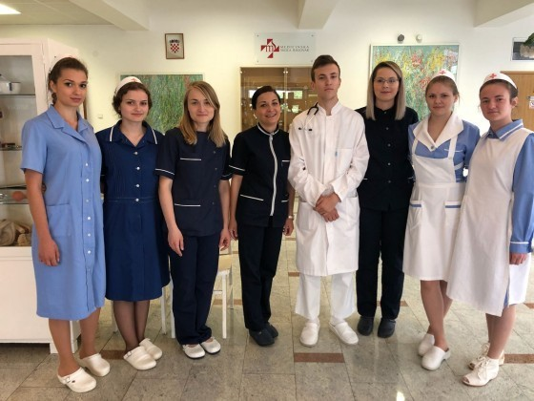
Što je važno znati?
škola sudjeluje u raznim projektima, a neke provodi i sama:
učenička zadruga
sportski klub
Ekoškola
CISOK
Erasmus+
e-Twinning

Slide 27
obrtnička škola bjelovar (podaci iz 2019. godine)

Slide 28
Što je važno znati?
ova škola nudi deset programa:
automehaničar (3 godine)
strani jezici koje ćeš slušati u školi – engleski, njemački
dodatni bodovi – natjecanje mladih tehničara
bravar (3 godine)
strani jezici koje ćeš slušati u školi – engleski, njemački
dodatni bodovi – natjecanje mladih tehničara
CNC operater (3 godine)
strani jezici koje ćeš slušati u školi – engleski, njemački
dodatni bodovi – natjecanje mladih tehničara
elektroinstalater (3 godine)
strani jezici koje ćeš slušati u školi – engleski, njemački
dodatni bodovi – natjecanje mladih tehničara

Slide 29
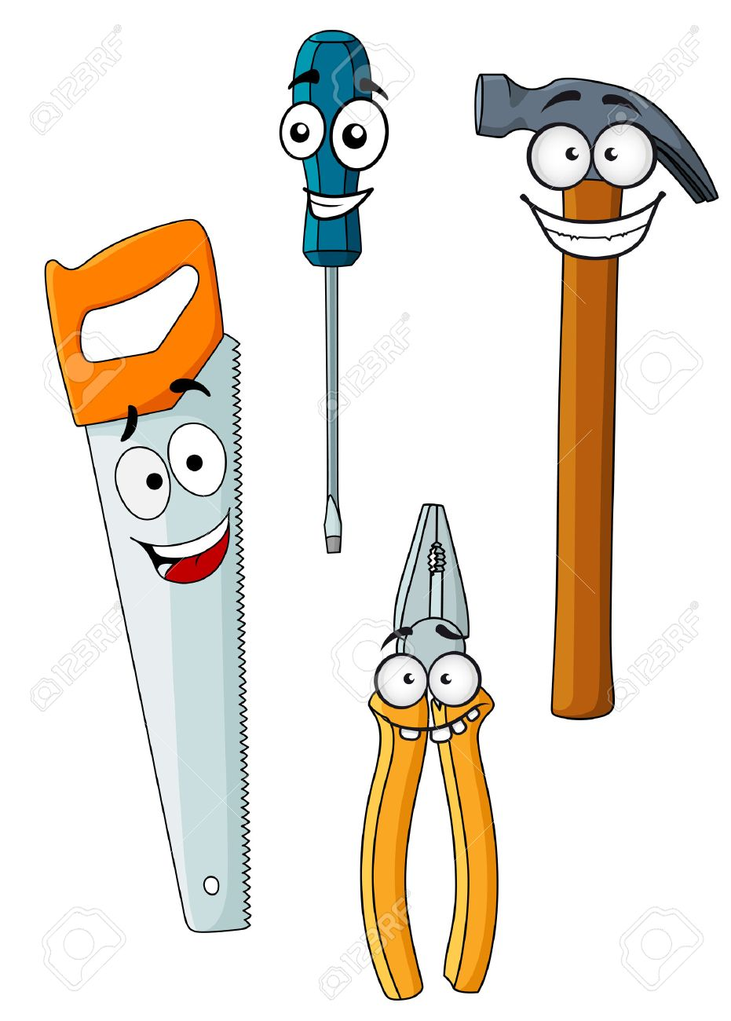
Što je važno znati?
elektromehaničar (3 godine)
strani jezici koje ćeš slušati u školi – engleski, njemački
dodatni bodovi – natjecanje mladih tehničara
elektroničar-mehaničar (3 godine)
strani jezici koje ćeš slušati u školi – engleski, njemački
dodatni bodovi – natjecanje mladih tehničara
instalater kućnih instalacija (3 godine)
strani jezici koje ćeš slušati u školi – engleski, njemački
dodatni bodovi – natjecanje mladih tehničara
pomoćni bravar (3 godine)

Slide 30
Što je važno znati?
proizvođač i monter PVC i aluminijske stolarije (2 godine)
strani jezici koje ćeš slušati u školi – engleski, njemački
dodatni bodovi – natjecanje mladih tehničara
zavarivač (2 godine)
strani jezici koje ćeš slušati u školi – engleski, njemački
dodatni bodovi – natjecanje mladih tehničara

Slide 31
Što je važno znati?
škola sudjeluje u raznim projektima, a neke provodi i sama:
radionice
seminari
Erasmus+
od sljedeće školske godine
ponovno se otvaraju smjerovi za zidara i tesara!

Slide 32
tehnička škola bjelovar (podaci iz 2019. godine)

Slide 33
Što je važno znati?
ova škola nudi četiri četverogodišnja programa:
elektrotehničar (4 godine)
predmet od posebne važnosti – kemija
strani jezici koje ćeš slušati u školi: engleski, njemački
dodatni bodovi – natjecanje iz područja informatike – računalstva (infokup)
građevinski tehničar (4 godine)
predmet od posebne važnosti – kemija
strani jezici koje ćeš slušati u školi: engleski, njemački
dodatni bodovi – natjecanje iz područja informatike – računalstva (infokup)

Slide 34
Što je važno znati?
ova škola nudi četiri četverogodišnja programa:
strojarski računalni tehničar (4 godine)
predmet od posebne važnosti – tehnička kultura
strani jezici koje ćeš slušati u školi: engleski, njemački
dodatni bodovi – natjecanje iz područja informatike – računalstva (infokup)
tehničar za računalstvo (4 godine)
predmet od posebne važnosti – kemija
strani jezici koje ćeš slušati u školi: engleski, njemački
dodatni bodovi – natjecanje iz područja informatike – računalstva (infokup)

Slide 35
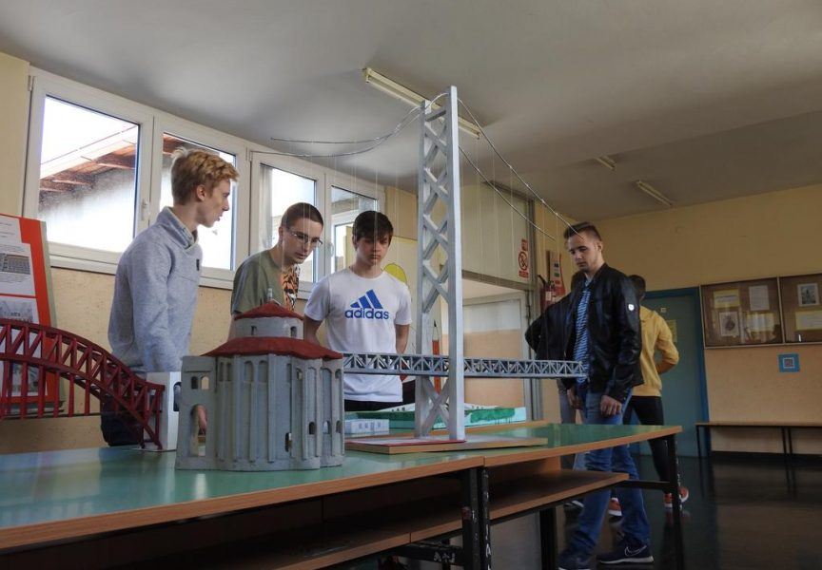
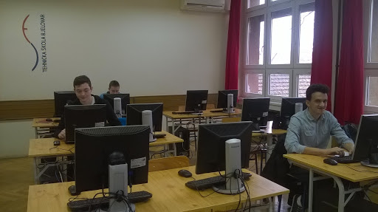

Slide 36
turističko ugostiteljska i prehrambena škola bjelovar (podaci iz 2019. godine)

Slide 37
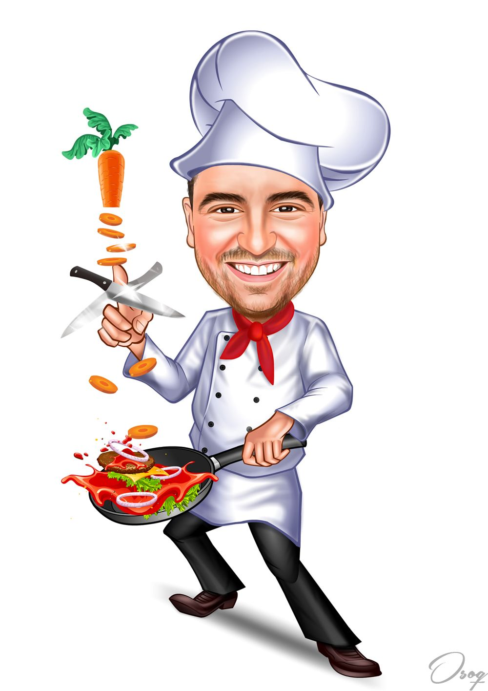
Što je važno znati?
ova škola nudi osam programa:
hotelijersko-turistički tehničar (4 godine)
predmet od posebne važnosti – likovna kultura
strani jezici koje ćeš slušati u školi – engleski, njemački, francuski, talijanski
dodatni bodovi – natjecanje i smotra iz biologije
konobar (3 godine)
strani jezici koje ćeš slušati u školi – engleski, njemački, talijanski
dodatni bodovi – natjecanje i smotra iz biologije
kuhar (3 godine)
strani jezici koje ćeš slušati u školi – engleski, njemački, francuski
dodatni bodovi – natjecanje i smotra iz biologije
pekar (3 godine)
strani jezici koje ćeš slušati u školi – engleski, njemački
dodatni bodovi – natjecanje i smotra iz biologije

Slide 38
Što je važno znati?
pomoćni konobar (3 godine)
pomoćni kuhar i slastičar (3 godine)
pomoćni pekar (3 godine)
turističko-hotelijerski komercijalist (4 godine)
predmet od posebne važnosti - biologija
strani jezici koje ćeš slušati u školi – engleski, njemački, francuski
dodatni bodovi – natjecanje i smotra iz biologije

Slide 39
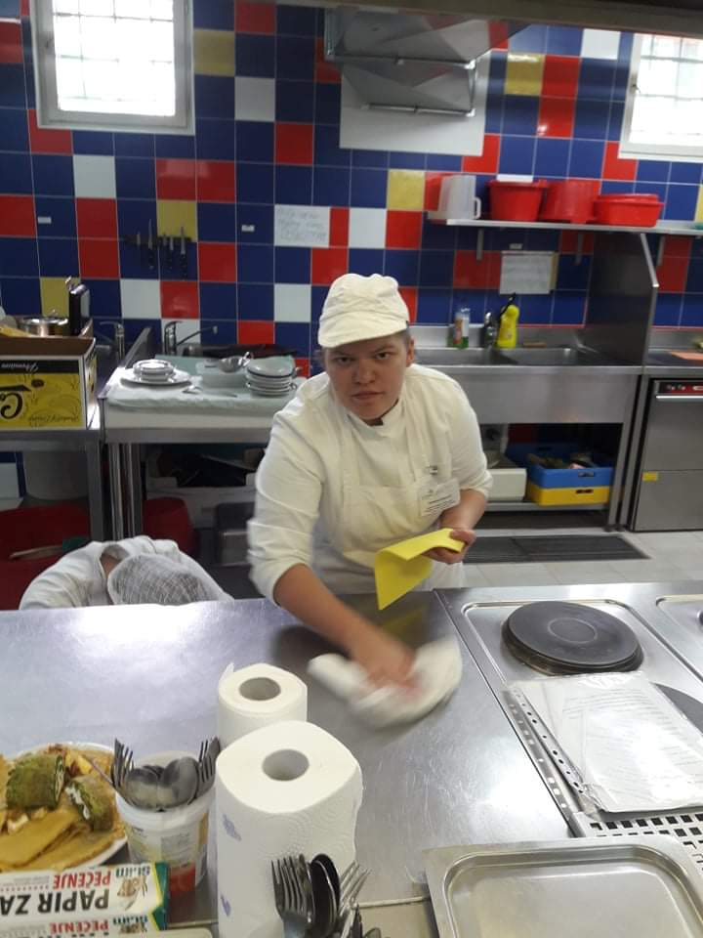
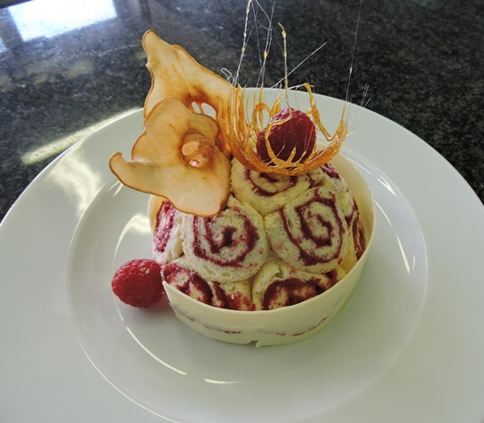
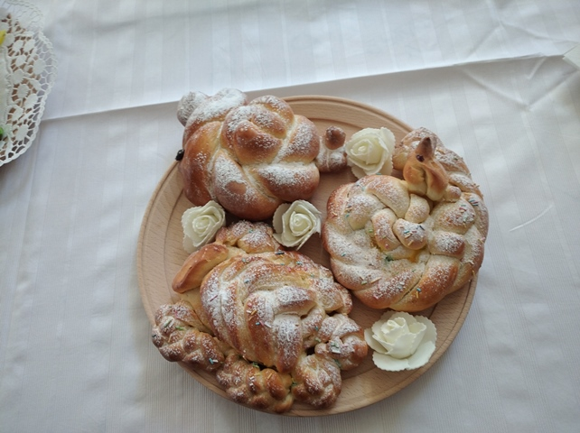
i ova škola, također, sudjeluje i organizira razne projekte
učenici se imaju prilike okušati u svojim kulinarskim sposobnostima uz istovremeno vježbanje jezika u Bjelovaru, ali i diljem Hrvatske

Slide 40
3.
savjeti ☺

Slide 41
Tko/što ti može pomoći u tvojoj odluci?
roditelji
nastavnici
stručni suradnici
osobe koje se bave zanimanjem koje te zanima
informacije na stranicama srednje škole koju želiš upisati
informacije gdje se sve možeš zaposliti s tim zanimanjem

Slide 42
https://e-usmjeravanje.hzz.hr/Predanketa
http://www.karijera.hr/izbor_zanimanja/index.php
http://www.karijera.hr/upitnik_uvod.php
http://www.karijera.hr/gati_uvod.php
ovdje ti ostavljam linkove nekoliko upitnika koje možeš riješiti ukoliko ti treba pomoć u odabiru srednje škole ☺

Slide 43
Ukoliko imaš bilo kakvih pitanja, bez straha se obrati stručnim suradnicima škole. Uvijek smo tu za tebe.
I… sretno! ☺

Slide 44
Hvala ti na pažnji!

